Slide 1
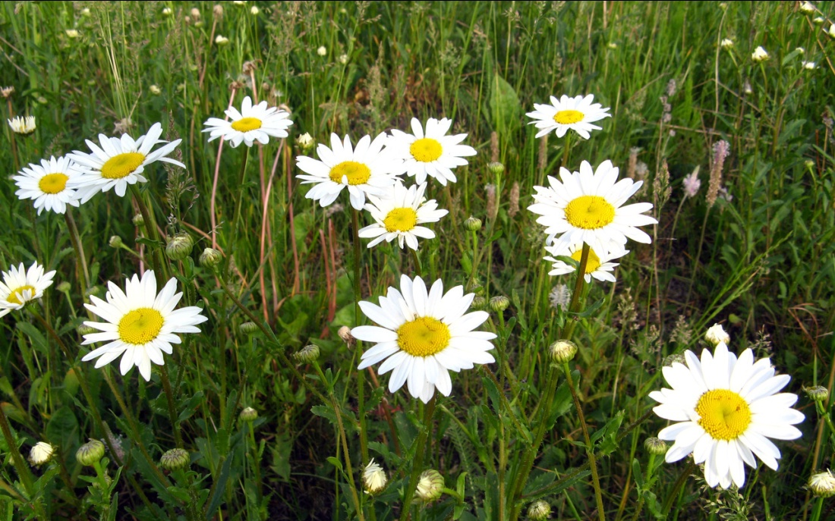
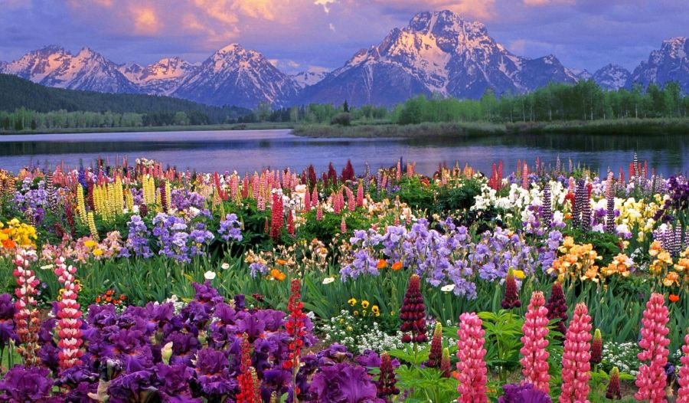
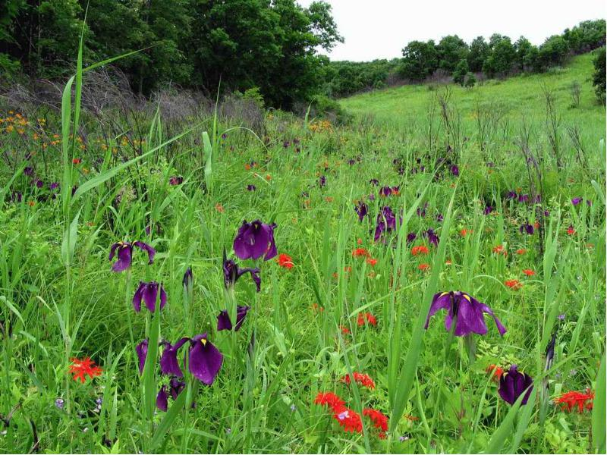
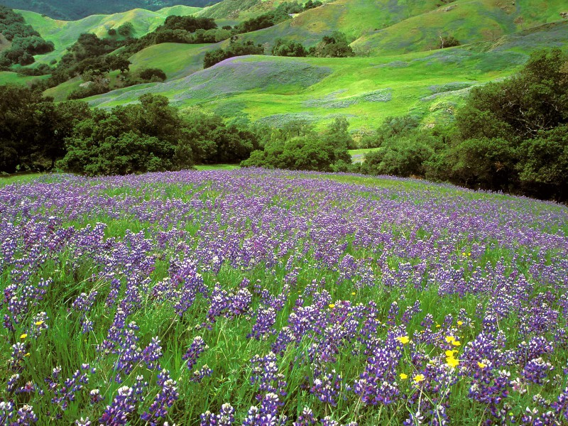

Slide 2
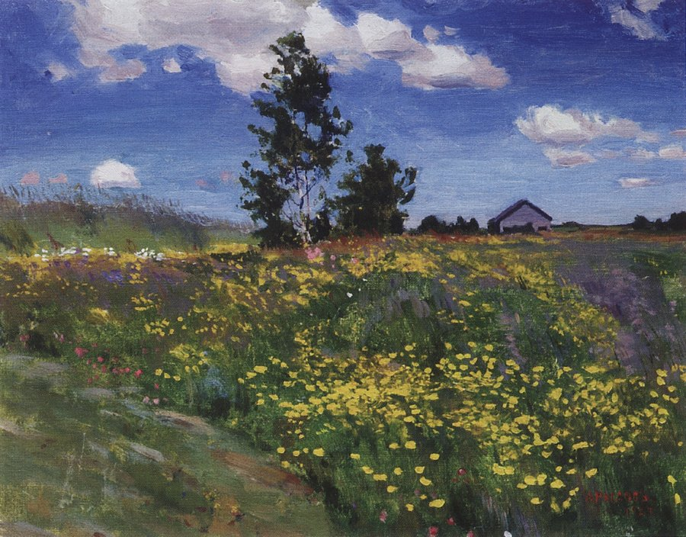
Рылов Аркадий Александрович - Цветущий луг

Slide 3
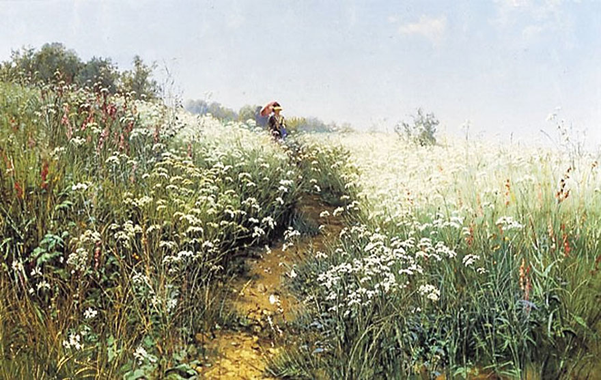
Шишкин Иван Иванович - Женщина под зонтиком на цветущем лугу

Slide 4
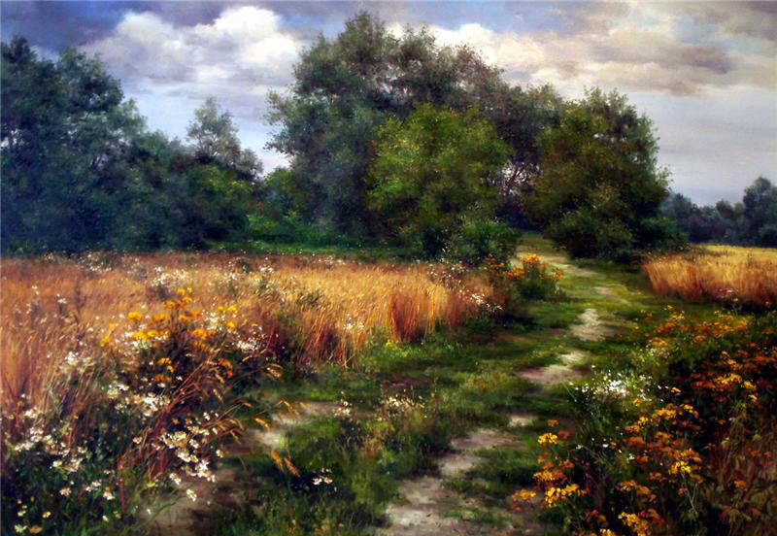
Летнее цветение лугов. Художник Одальчук Ольга.

Slide 5
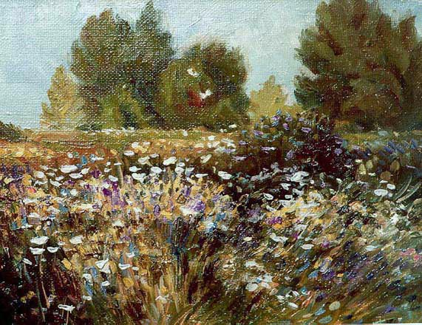
Виталий Губарев: Цветущий луг. Холст, масло. 1994.

Slide 6
